Slide 1
Chaine d’énergie et d’information
A partir du document réalisé par David Bouduban,
Jean-Christophe Gollentz , Christophe Grandgirard Pierre Ham de l’académie de Besançon

Slide 2
Le synoptique.
Synoptique (adj.): Qui permet d'embrasser, de saisir d'un même coup d'œil les diverses parties d'un ensemble, qui en offre une vue générale. Tableau synoptique d'une science, d'un système, d'une méthode.

Slide 3
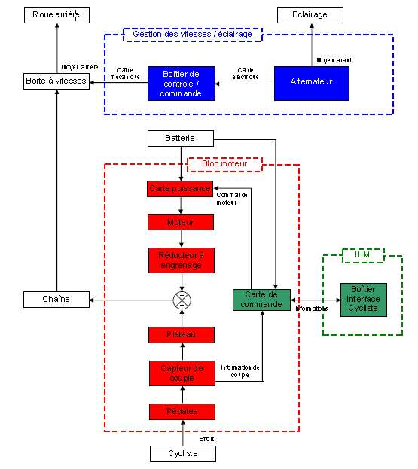
Pour exemple, la structure générale du Vélo à Assistance Electrique peut être représentée par le synoptique ci –contre :
Cette représentation ne répond pas à une norme en particulier .

Slide 4
Si le synoptique ne répond pas à des règles de représentation normées, on l’utilise souvent sous une forme qui permet la description de la structure fonctionnelle d’un système.
Elle met en évidence: la chaîne d’énergie et la chaîne d’information de ce système.

Slide 5
Structure fonctionnelle générale des systèmes
Grandeurs physiques à acquérir
Informations destinées à d’autres systèmes et aux interfaces H/M
Chaîne d’Information
Matière d’œuvre entrante
Informations issues d’autres systèmes et d’interfaces H/M
Ordres
Chaîne d’Energie
ACTION
Énergies d’entrée
Matière d’œuvre sortante

Slide 6
Structure fonctionnelle générale des systèmes
Grandeurs physiques à acquérir
Informations destinées à d’autres systèmes et aux interfaces H/M
Chaîne d’Information
ACQUERIR
TRAITER
COMMUNIQUER
Matière d’œuvre entrante
Informations issues d’autres systèmes et d’interfaces H/M
Ordres
Chaîne d’Energie
ACTION
alimenter
distribuer
convertir
transmettre
Énergies d’entrée
Matière d’œuvre sortante

Slide 7
Structure fonctionnelle générale des systèmes
Chaîne d’Information
Ordres messages
Grandeurs physiques à acquérir
Images informationnelles utilisables
Informations traitées
ACQUERIR
TRAITER
COMMUNIQUER
Matériel:
Automates programmables
Ordinateurs
Microcontrôleurs
Modules logiques programmables
Circuits de commande câblé
Logiciel:
Programmes d’application
Capteurs,
Interfaces Homme Machine,
Systèmes numériques d’acquisition de données
Commande TOR
Interface homme/machine
Liaison utilisant le mode de transmission série ou parallèle
Réseaux
Bus capteurs /actionneurs
Commandes analogiques

Slide 8
Structure fonctionnelle générale des systèmes
Paramètres caractéristiques de l’entrée
Paramètres caractéristiques de sortie
Chaîne d’Energie
Energie 1
Energie 2
Energie 3
alimenter
distribuer
convertir
transmettre
Energies d’entrée
Générateurs
Piles
Accumulateurs…
Contacteurs
Relais,
distributeurs
Moteurs, vérins, motovariateurs
Réducteurs, poulies courroies, guidages….

Slide 9
Travail demandé.
Prendre connaissance des systèmes étudiés.
Compléter les chaines d’énergie et d’information sur les document mis à votre disposition.
Vélo à assistance électrique
Station de pompage

